Slide 1
Josip Generalić
U svijetu likovnih umjetnika 3/art in my heart 3

Slide 2
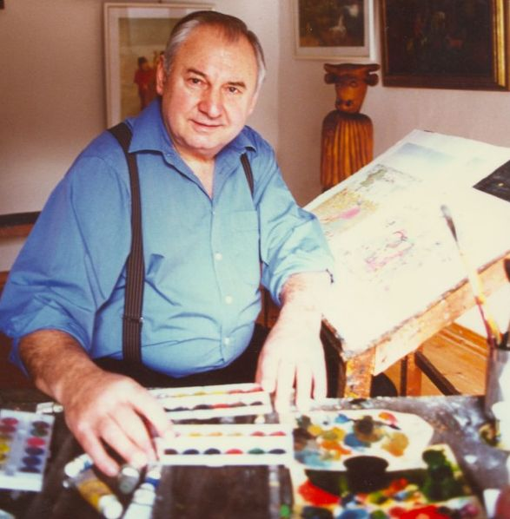
Josip Generalić rođen je 1935. godine u selu Hlebine, a preminuo je 2004.
Velikan je hrvatskog naivnog slikarstva
Naslijedio je oca Ivana Generalića
Prve radove ulja na platnu naslikao je 1950. godine, a prvu samostalnu izložbu imao je 1959. godine u Muzeju grada Koprivnice
Za života izlagao je na preko tisuću skupnih i 200 samostalnih izložbi na svim kontinentima, a za svoj umjetnički rad dobio je nagrade mnogih žirija

Slide 3
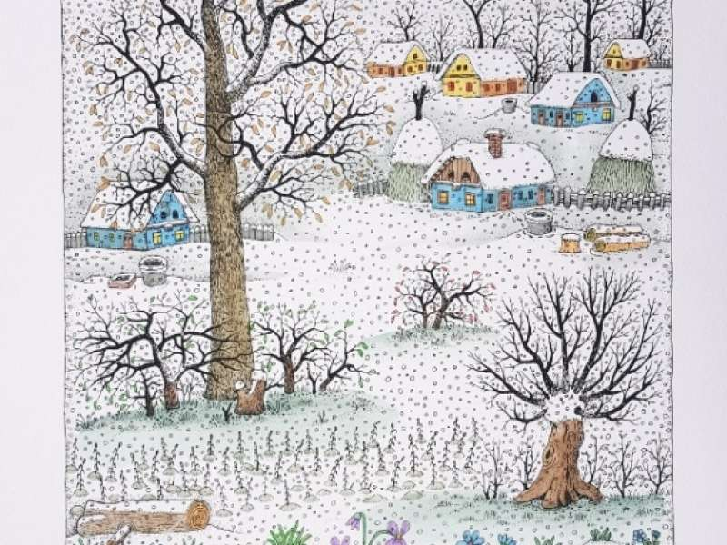
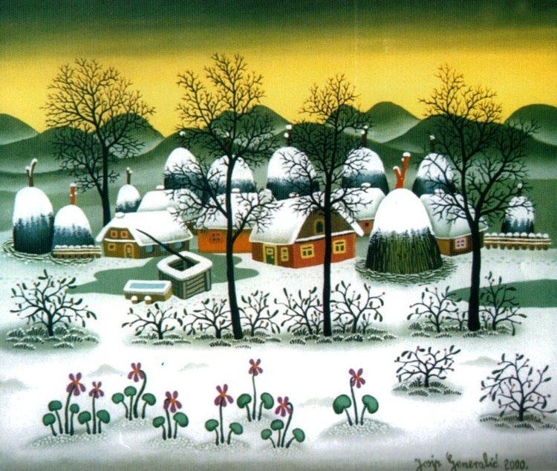
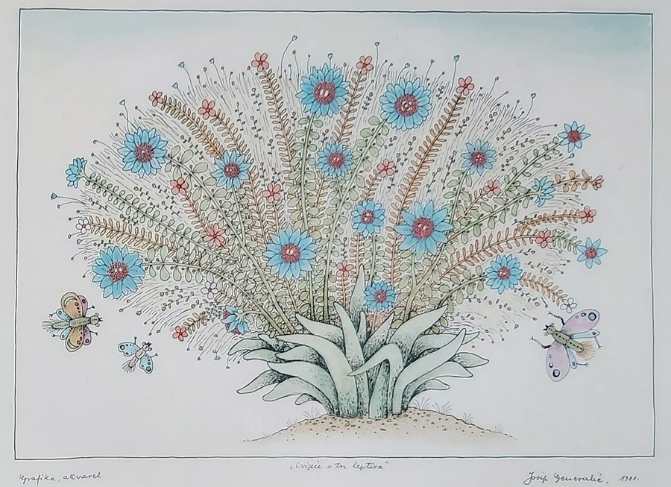

Slide 4
Promotri sliku Selo zimi. Po uzoru na Josipa Generalića napravi svoj rad.
Učiteljica Katija Nikolić

